Slide 1
Տրամաբանական մակարդակի վերիլոգ կոդի հիման վրա ձևավորված թվային ինտեգրալ սխեմաների չփոխանջատված տարրերի հայտնաբերման ծրագրային միջոցի մշակումը և հետազոտումը
Խումբ՝ ՄՍ 729
Ուսանող՝ Ռազմիկ Կարապետյան
Ղեկավար՝ Արթուր Պետրոսյան

Slide 2
Բովանդակություն
Ներածություն
Առկա լուծումներ
Խնդրի դրվածքը
Ծրագրային իրագործում
Գրականության ցանկ

Slide 3
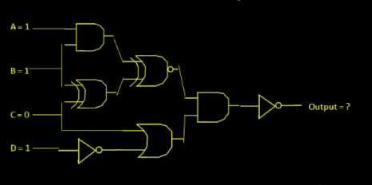
Ներածություն (1)
Թվային սխեմաների տրամաբանական մոդելավորում
Խնդիրներն են՝
Միկրոսխեմայի գործունեության տրամաբանության ստուգումը
Առանձին էլեմենտների աշխատանքի ժամանակային համաձայնեցումը
Սխեմայի սահմանային արագագործության որոշումը
Սխեմայի գործունեության տարբեր տիպի խափանումների հայտնաբերումը

Slide 4
Ներածություն (2)
Փոխանջատված տարրերի հայտնաբերումը տրամաբանական սխեմայում
1
1
1
0
1
0
0
Հայտնաբերել անտեղի օգտագործված տարրերը նախագծման ժամանակ
Սխեմայում սխալանքի հայտնաբերման ժամանակ ուսումնասիրել միայն սխեմայի փոխանջատված հատվածը

Slide 5


Առկա լուծումներ (1)
Կազմակերպություն
Գործիք
Cadence Design Systems, Inc
  Նախատեսված է ավելի փոքր ինտեգրացման աստիճան ունեցող սխեմաների համար

Slide 6


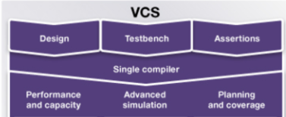
Առկա լուծումներ (2)
Կազմակերպություն
Գործիք
Synopsys Inc
  Տարբեր մոդուլների օգտագործում

Slide 7
Խնդրի դրվածքը
Մշակել տրամաբանական մակարդակի վերիլոգ կոդի հիման վրա ձևավորված թվային ինտեգրալ սխեմաների չփոխանջատված տարրերը հայտնաբերող ծրագրային միջոց
Հետազոտել փոխանջատված տարրերի հայտնաբերման ժամանակի կախումը սխեմայի ինտեգրացման աստիճանից

Slide 8
Գրականության ցանկ
Steve Waterman Digital Logic Simulation // Pearson (2012) – P321
Dr Andrei Borshchev The Big Book of Simulation Modeling //Addison Wesley(2013) – P614
Jean Chinal Design Methods for Digital Systems // Springer (1973)- P506

Slide 9
ՇՆՈՐՀԱԿԱԼՈՒԹՅՈՒՆ

